Slide 1
تاثیر شاخص های پنج گانه ( جنیست ، سن ، مکان ، وضعیت تاهل ، تحصیلات) بر محرومیت از بازار کار ایران
سال های 1401 تا 1403 | تحیلی ثانویه داده های طرح آمارگیری نیروی کار

Slide 2
خلاصه تحلیلی مدیریتی
52.08%
82.78%
57.12%
59.50%
نرخ محرومیت کلی
محرومیت زنان
محرومیت روستایی
بدترین استان
۷۸۶,۰۴۲ نفر از ۱.۵ میلیون نفر
۴ برابر بیشتر از مردان
در مقابل ۴۹٪ شهری
سیستان و بلوچستان
یافته‌های کلیدی:
• بیش از نیمی از جمعیت نمونه در وضعیت محرومیت قرار دارند
• شکاف جنسیتی محرومیت بسیار بزرگ است: زنان ۴ برابر بیشتر در معرض محرومیت هستند
• مناطق روستایی محرومیت بالاتری نسبت به مناطق شهری دارند
• استان‌های غربی و جنوب شرقی بیشترین محرومیت را تجربه می‌کنند

Slide 3
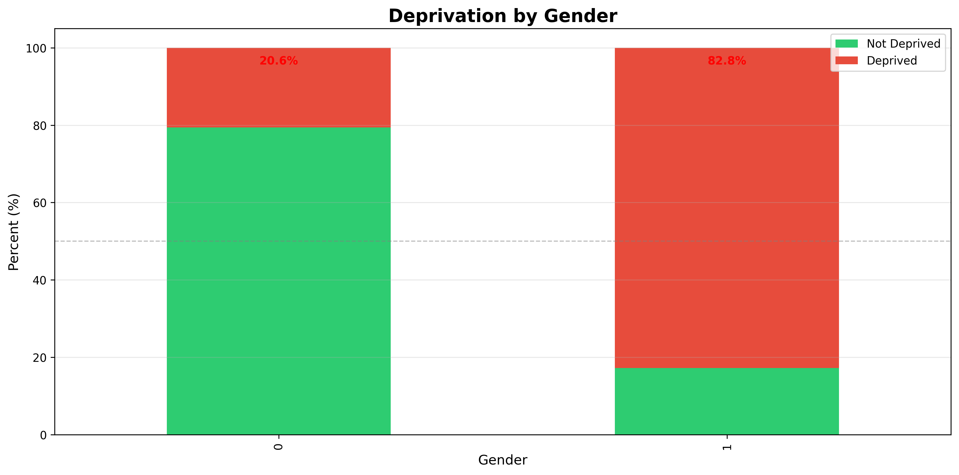
شکاف جنسیتی محرومیت: زنان در معرض آسیب
یافته‌های کلیدی
82.78%
نرخ محرومیت زنان
20.59%
نرخ محرومیت مردان
۴ برابر
اختلاف جنسیتی
این شکاف بزرگ نشان‌دهنده نابرابری ساختاری در بازار کار ایران است
مرد : 0
زن : 1

Slide 4
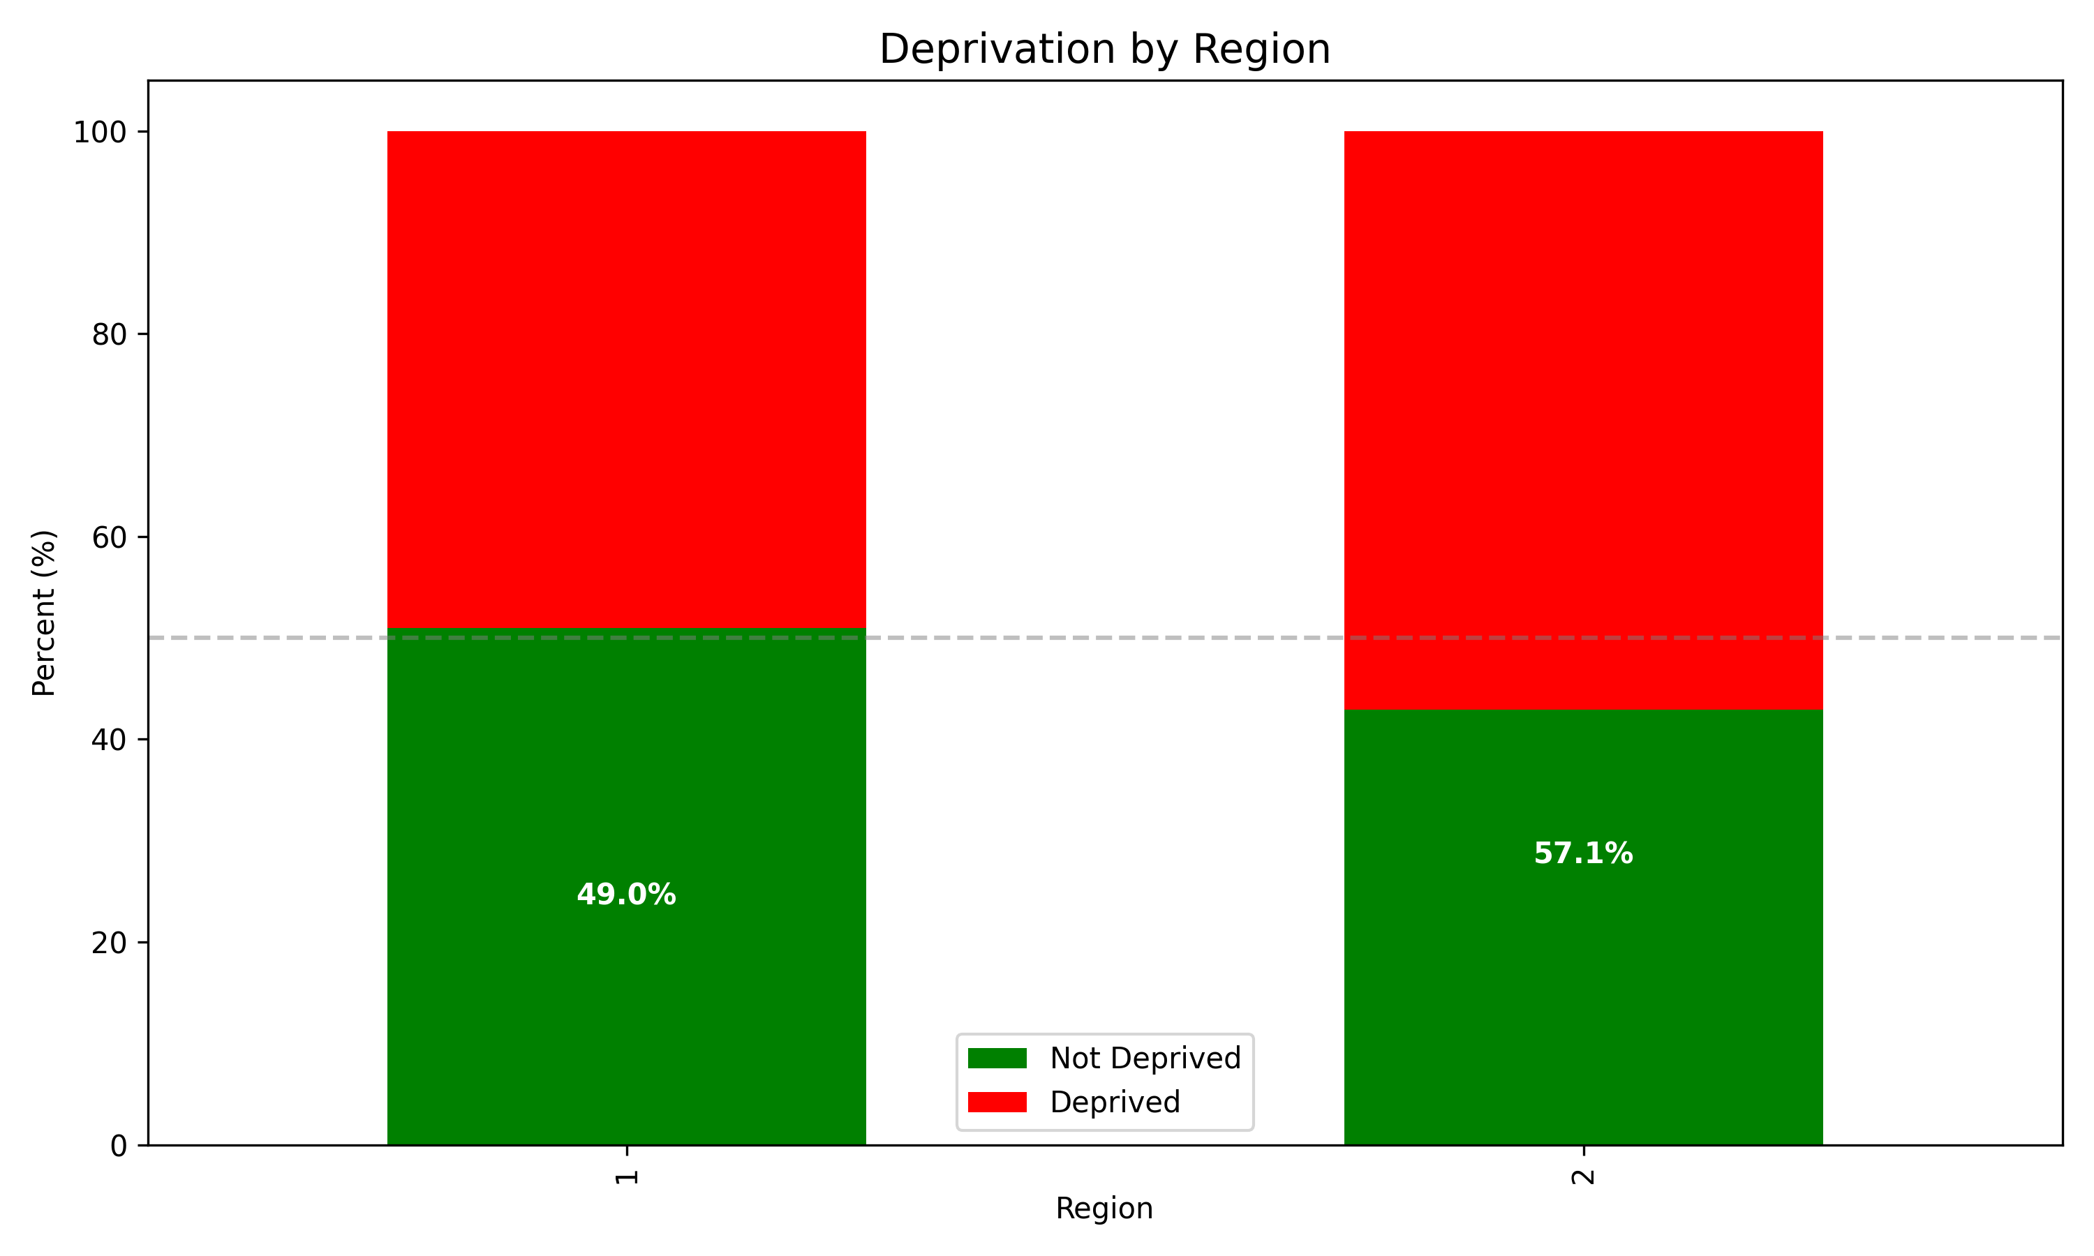
تفاوت شهری و روستایی
مناطق روستایی آسیب‌پذیرتر
57.12% محرومیت روستایی
49.03% محرومیت شهری
8.09% اختلاف
مناطق روستایی به دلیل دسترسی محدودتر به خدمات و فرصت‌های شغلی، محرومیت بالاتری دارند.
شهری: 1
روستایی : 2

Slide 5
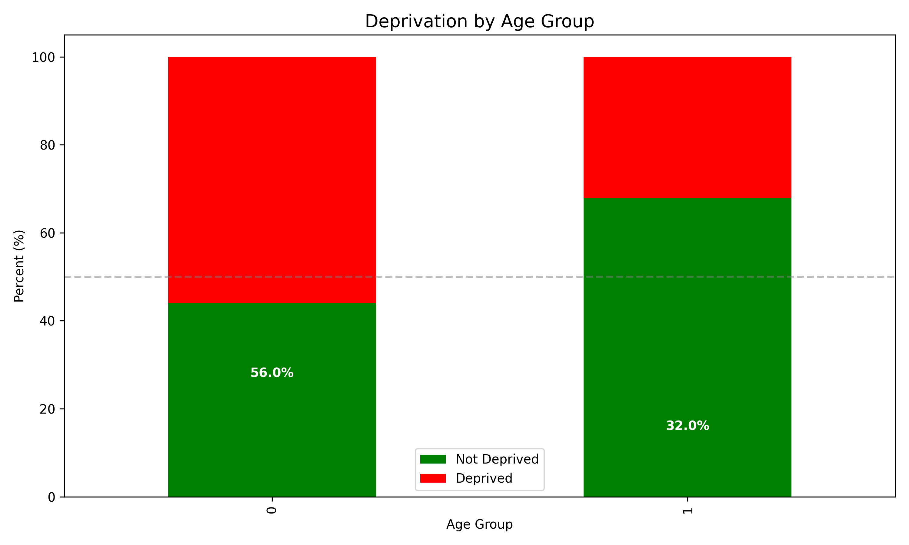
الگوی سنی محرومیت
گروه سنی ۴ بیشترین محرومیت
گروه ۱: 32.05% کمترین محرومیت
گروه ۲: 54.15%
گروه ۳: 52.14%
گروه ۴: 62.60% بیشترین محرومیت
افراد مسن‌تر (گروه ۴) بیشترین نرخ محرومیت را تجربه می‌کنند
گروه ۱ و ۴ : 1
گروه ۲ و ۳ : 0
گروه ۱ : 15 تا 24
گروه ۲ : 25 تا 39
گروه ۳ : 40 تا 55
گروه ۴ : 55 تا 100

Slide 6
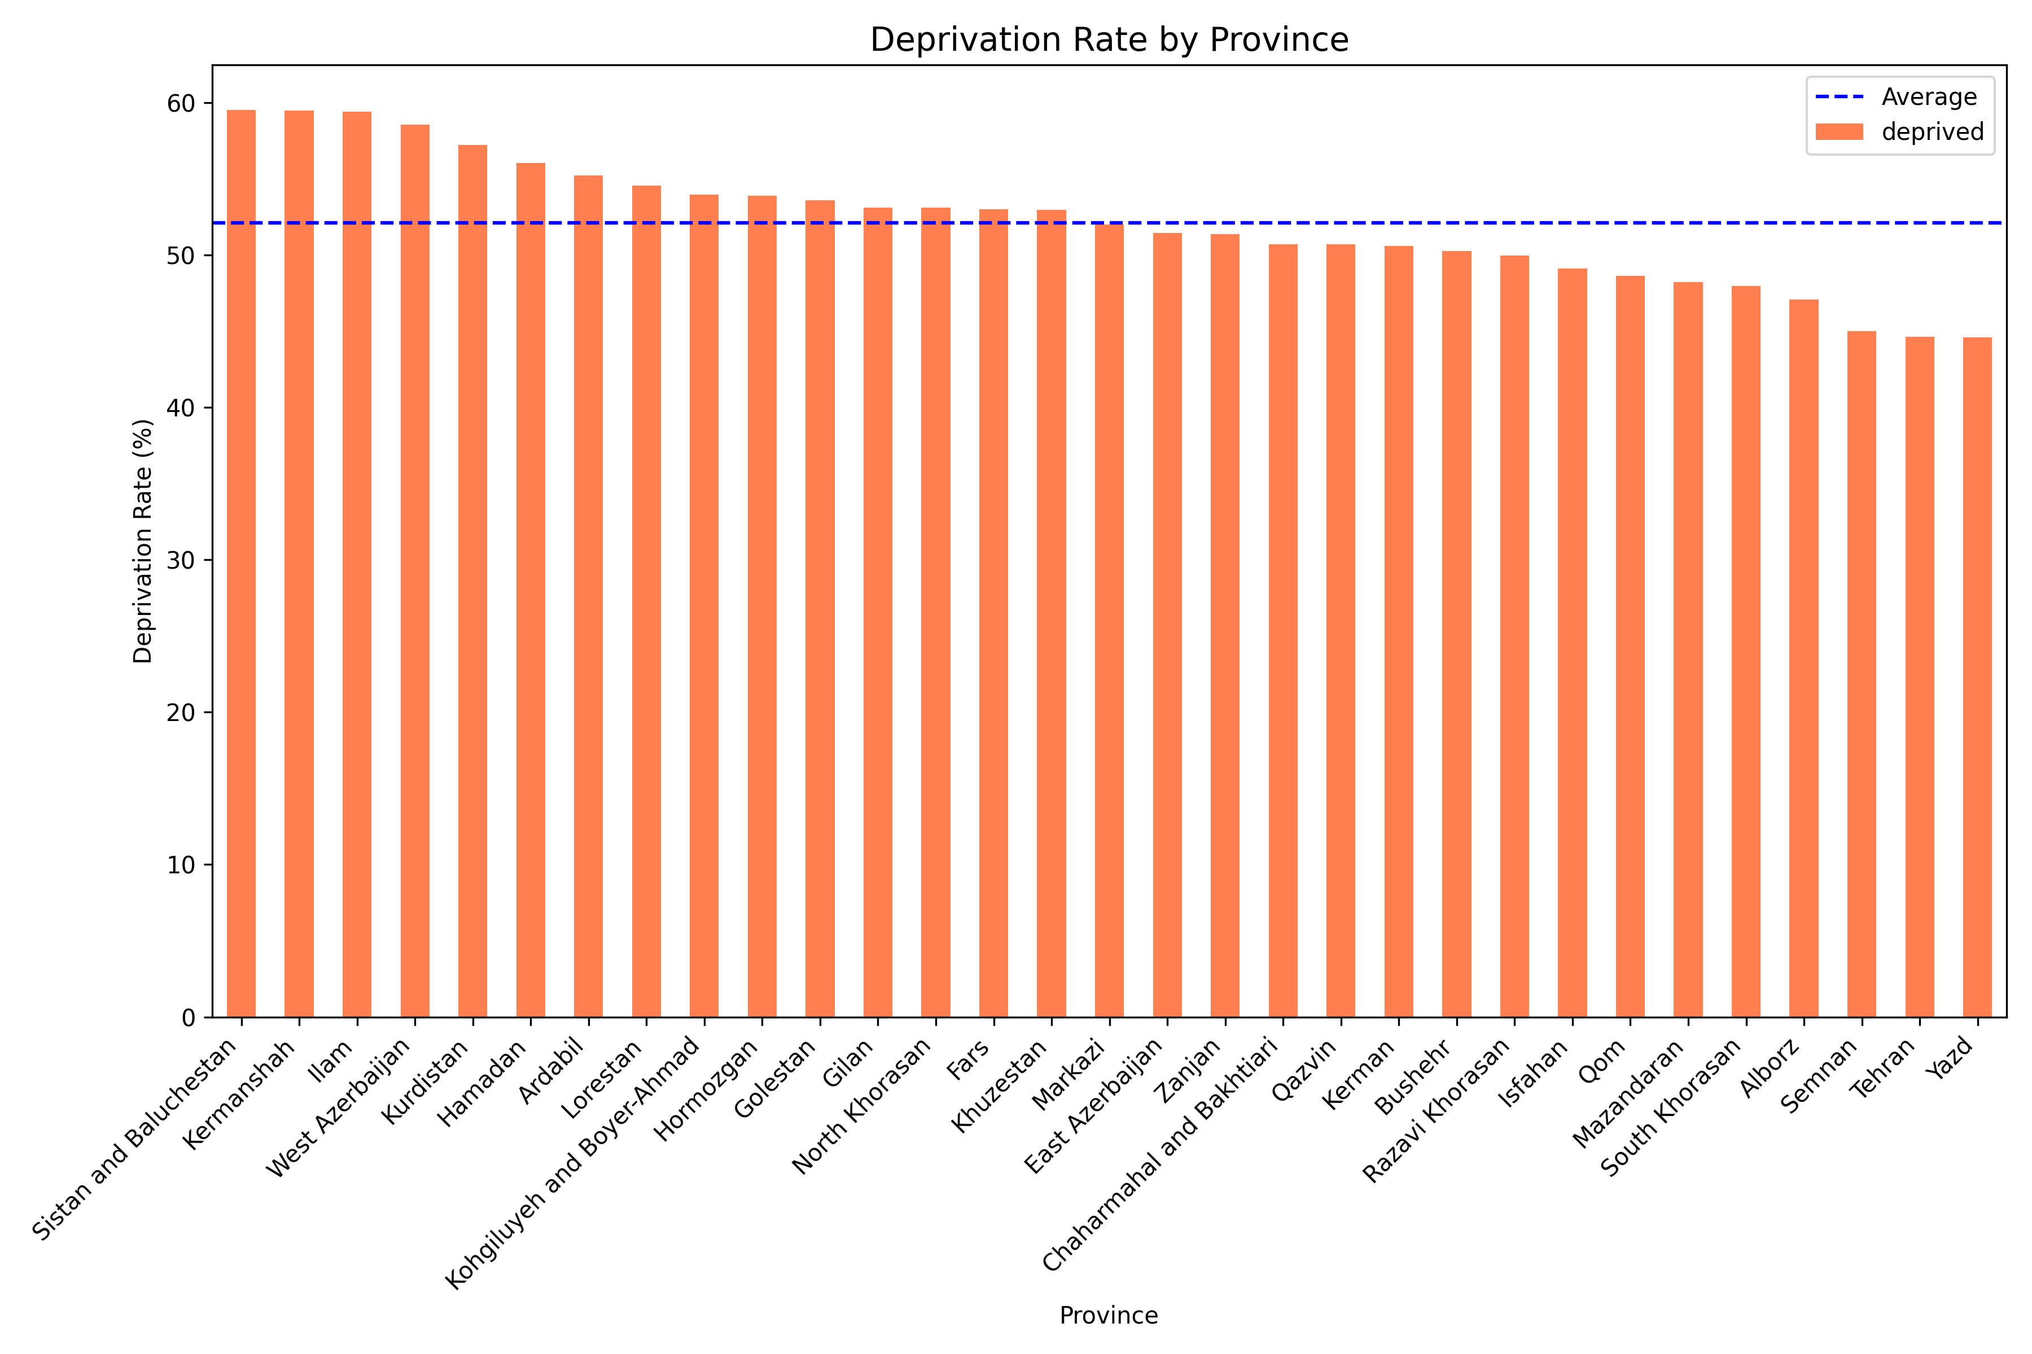
توزیع جغرافیایی محرومیت
استان‌های پرخطر
• سیستان و بلوچستان: 59.50%
• کرمانشاه: 59.48%
• ایلام: 59.41%
• آذربایجان غربی: 58.56%
• کردستان: 57.21%
استان‌های کم‌خطر
• یزد: 44.58%
• تهران: 44.64%
• سمنان: 45.01%

Slide 7
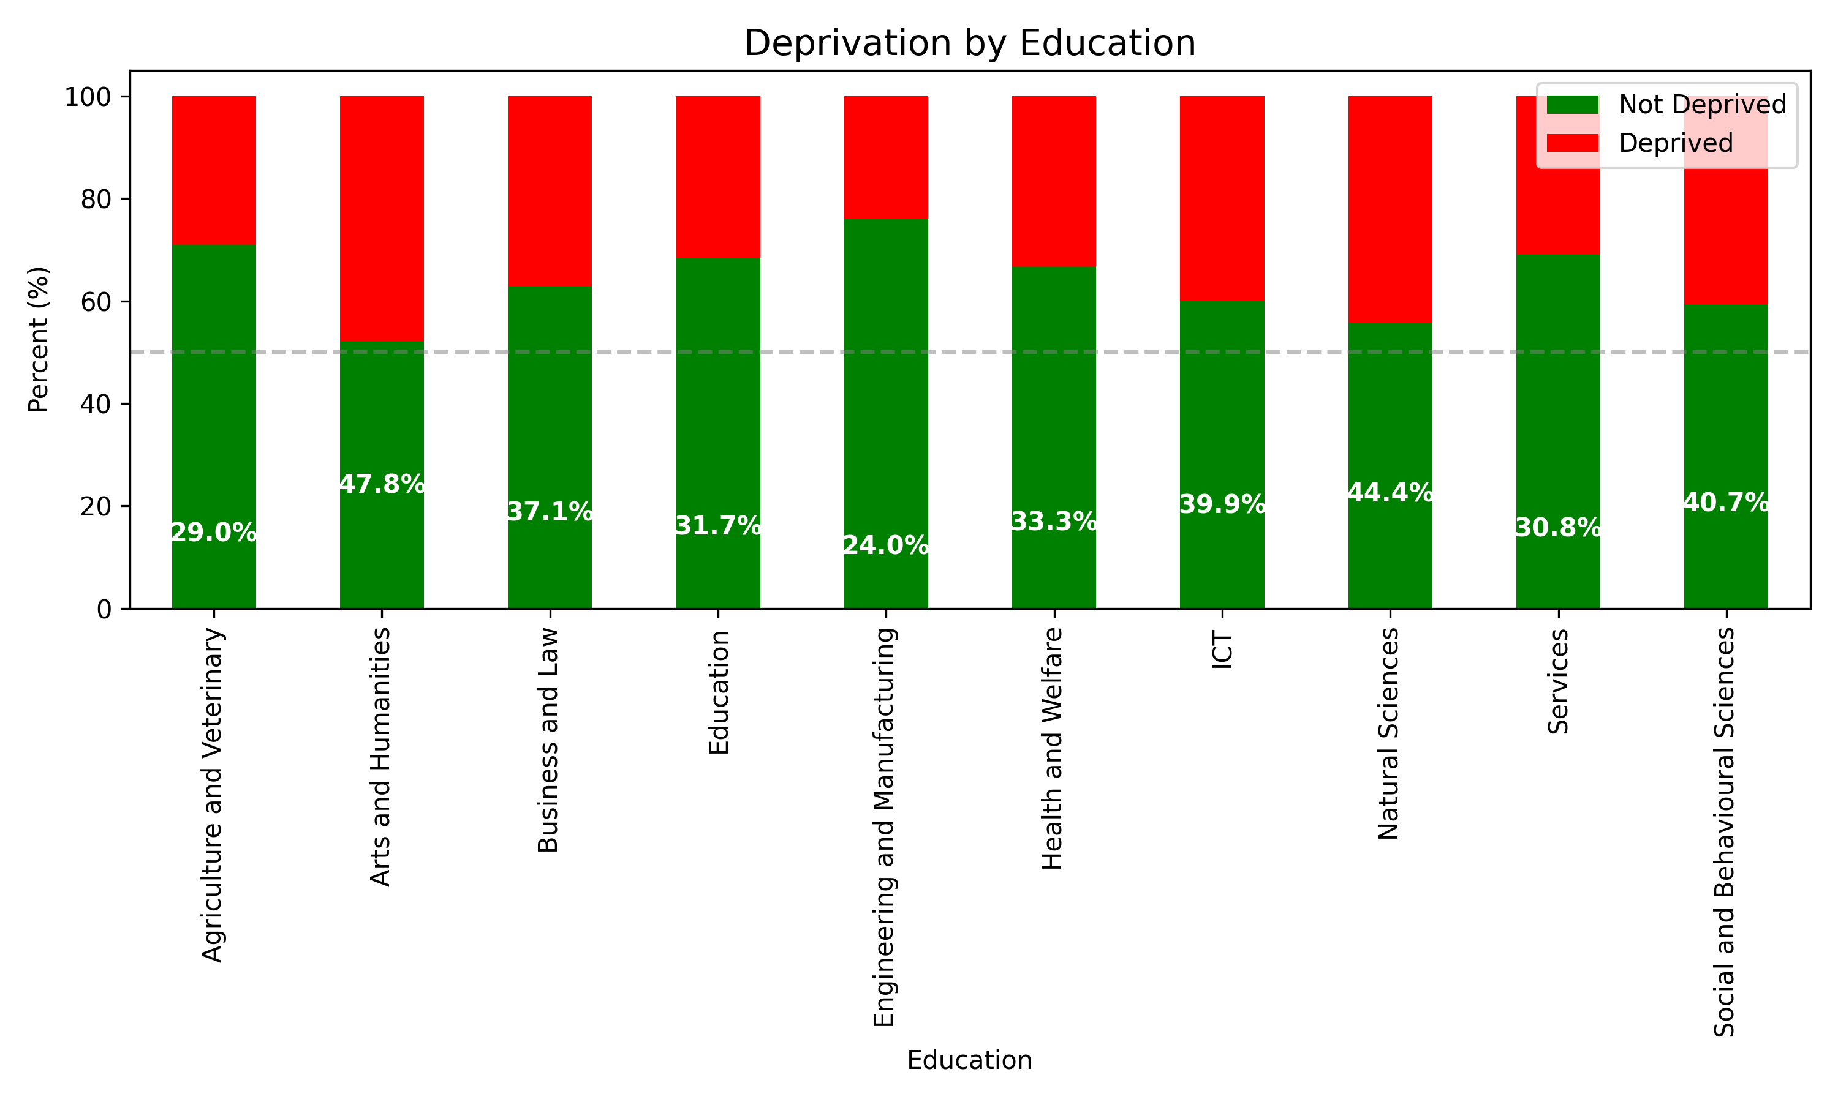
رابطه تحصیلات و محرومیت
رشته تحصیلی مؤثر است
هنر و علوم انسانی: 47.83% بیشترین
علوم طبیعی: 44.35%
مهندسی و صنعت: 23.99% کمترین
فارغ‌التحصیلان مهندسی و صنعت کمترین نرخ محرومیت را دارند.

Slide 8
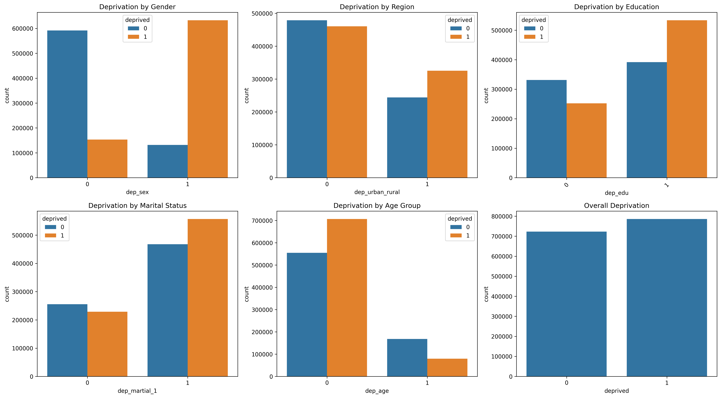
نمودار ترکیبی شاخص‌های محرومیت

Slide 9
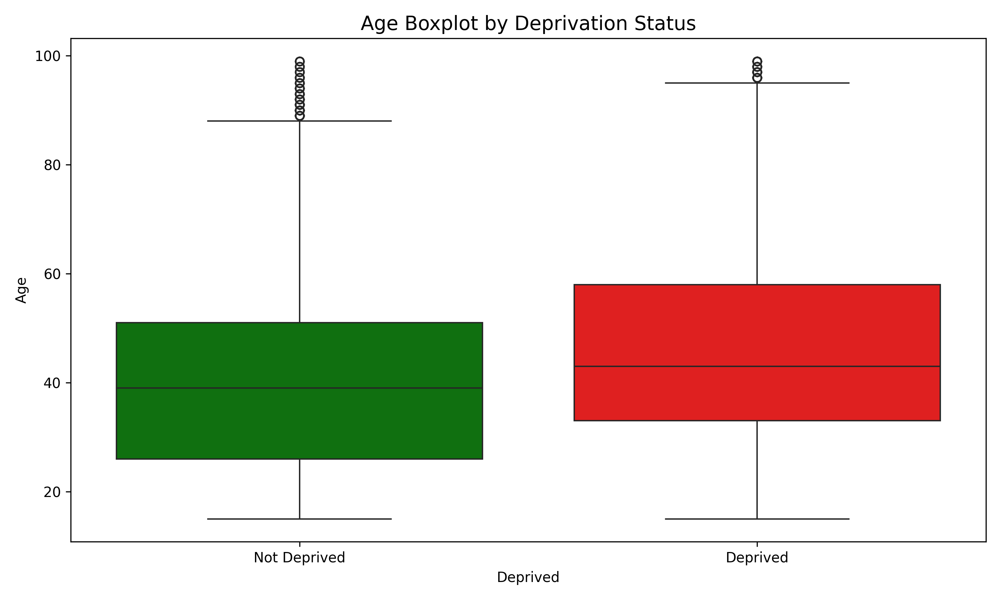
توزیع سنی جمعیت محروم

Slide 10
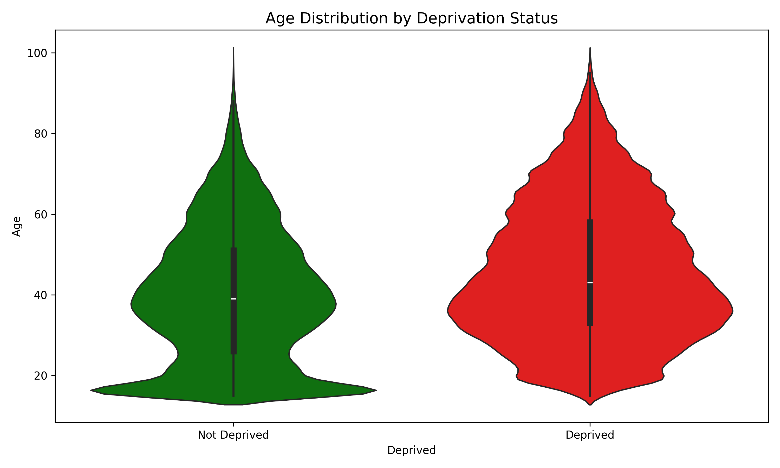
تحلیل تفصیلی توزیع سنی

Slide 11
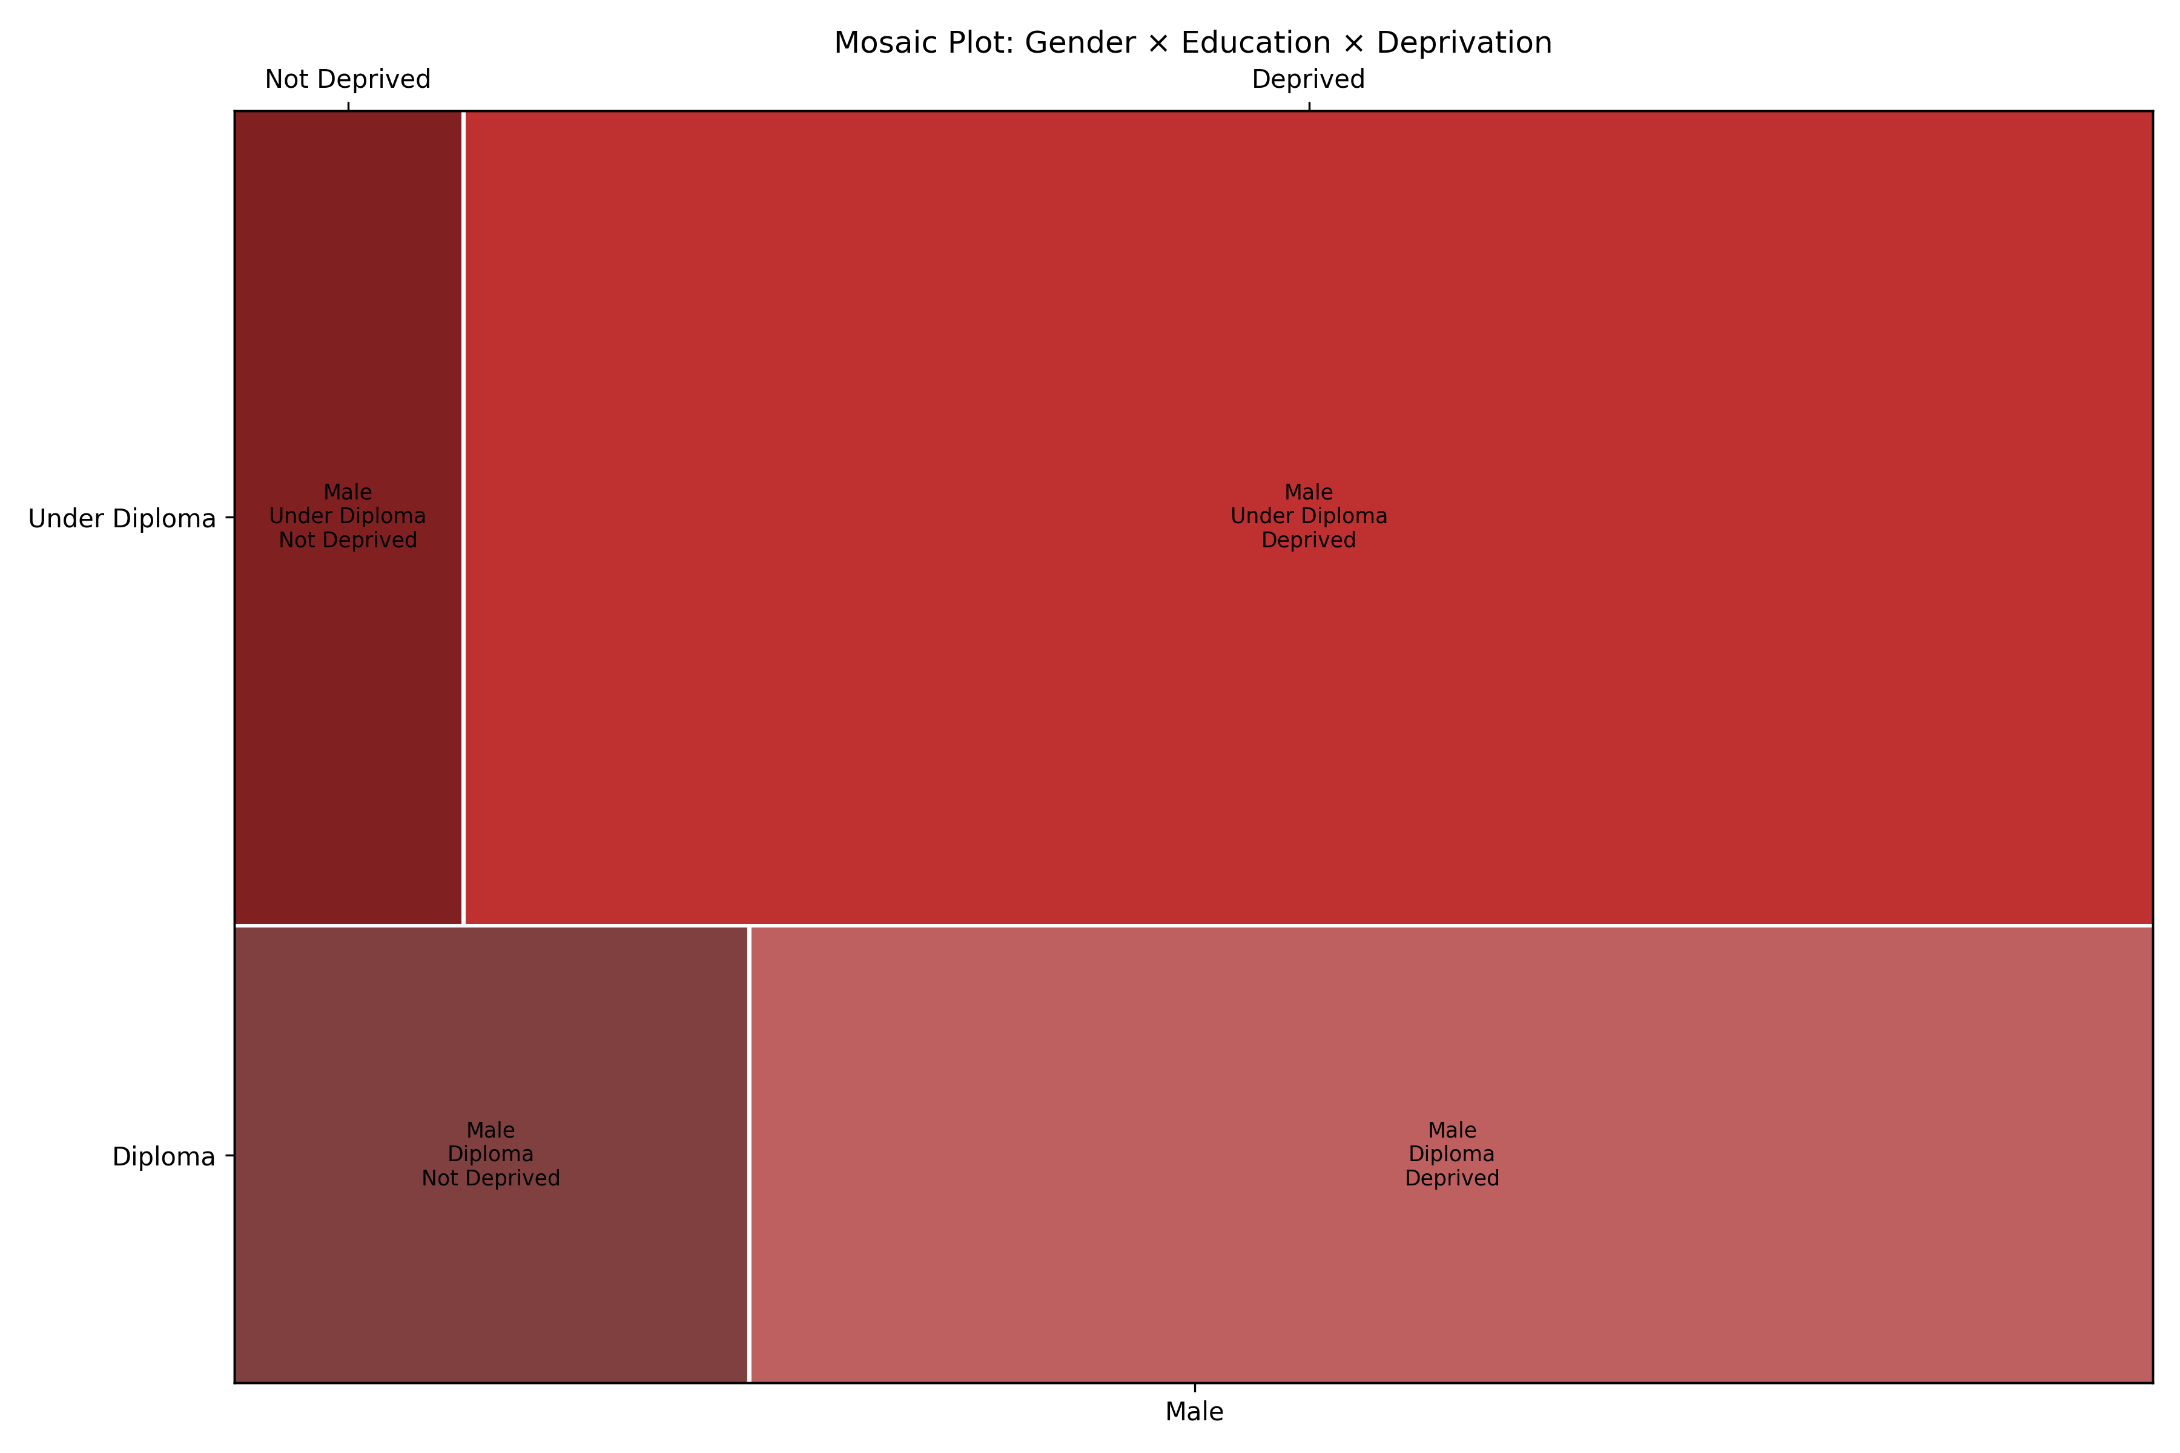
تحلیل موزاییکی متغیرها

Slide 12
نتیجه‌گیری و پیشنهادات
۱. شکاف جنسیتی
سیاست‌گذاری ویژه برای کاهش محرومیت زنان در بازار کار ضروری است
۲. توجه به مناطق روستایی
توسعه زیرساخت‌ها و فرصت‌های شغلی در مناطق روستایی
۳. حمایت از گروه‌های سنی آسیب‌پذیر
برنامه‌های حمایتی برای افراد مسن‌تر
۴. تقویت آموزش فنی
گسترش آموزش‌های فنی و مهندسی برای کاهش محرومیت

